Slide 1
Estructuras de datos abstractos
Por: Efrén Jimenez Delgado

Slide 2
Antecedentes
Introducción a la Orientación a Objetos
POO comparten tres características:
Encapsulación,
Polimorfismo
Herencia

Slide 3
Encapsulación
La encapsulación es el mecanismo que agrupa el código y los datos que maneja y los mantiene protegidos frente a cualquier interferencia y mal uso. En un lenguaje orientado a objetos, el código y los datos suelen empaquetarse de la misma forma en que se crea una “caja negra” auto contenida. Dentro de la caja son necesarios tanto el código como los datos. Cuando el código y los datos están enlazados de esta manera, se ha creado un objeto. En otras palabras, un objeto es el dispositivo que soporta encapsulación

Slide 4
Polimorfismo
Es la cualidad que permite que un nombre se utilice para dos o más propósitos relacionados pero técnicamente diferentes. El propósito del polimorfismo aplicado a la POO es permitir poder usar un nombre para especificar una clase general de acciones. El concepto de polimorfismo es la idea de “una interfaz, múltiples métodos”. Esto significa que es posible diseñar una interfaz genérica para un grupo de actividades relacionadas. Sin embargo, la acción específica ejecutada depende de los datos. La ventaja del polimorfismo es que ayuda a reducir la complejidad permitiendo que la misma interfaz se utilice para especificar una clase general de acción.

Slide 5
Herencia
La herencia es el proceso mediante el cual un objeto puede adquirir las propiedades de otro. Mas en concreto, un objeto puede heredar un conjunto general de propiedades a alas que puede añadir aquellas características que son específicamente suyas. La herencia es importante porque permite que un objeto soporte el concepto de clasificación jerárquica. Mucha información se hace manejable gracias a esta clasificación, por ejemplo, la descripción de una casa. Una casa es parte de una clase general llamada edificio, a su vez, edificio es una parte de la clase mas general estructura, que es parte de la clase aun más general de objetos que se puede llamar obra-hombre.

Slide 6
Tipos de Datos Abstractos
Abstracción: consiste en ignorar los detalles de la manera particular en que está hecha una cosa, quedándonos solamente con su visión general. Tipo de Dato Abstracto (TDA) se define como un conjunto de valores que pueden tomar los datos de ese tipo, junto a las operaciones que los manipulan.

Slide 7
Tipos de Datos Abstractos
Un TDA es un modelo matemático de estructuras de datos que especifican los tipos de datos almacenados, las operaciones definidas sobre esos datos y los tipos de parámetros de esas operaciones.
TAD = Valores (tipo de dato) + operaciones
Un TDA define lo que cada operación debe hacer, más no como la debe hacer. En un lenguaje de programación como Java un TDA puede ser expresado como una interface, que es una simple lista de declaraciones de métodos.
Un TDA es materializado por una estructura de datos concreta, es modelada por una clase. Una clase define los datos que serán almacenados y las operaciones soportadas por los objetos que son instancia de la clase. Al contrario de las interfaces, las clases especifican como las operaciones son ejecutadas (implementación).
Ejemplos de tipos de datos abstractos son las Listas, Pilas, Colas, etc., que se discutirán más adelante.

Slide 8
Estructuras de Datos
En programación, una estructura de datos es una forma de organizar un conjunto de datos elementales (un dato elemental es la mínima información que se tiene en el sistema) con el objetivo de facilitar la manipulación de estos datos como un todo y/o individualmente.
Una estructura de datos define la organización e interrelacionamiento de estos, y un conjunto de operaciones que se pueden realizar sobre él.

Slide 9
Estructuras de Datos
Las operaciones básicas son:
Alta, adicionar un nuevo valor a la estructura.
Baja, borrar un valor de la estructura.
Búsqueda, encontrar un determinado valor en la estructura para se realizar una operación con este valor, en forma SECUENCIAL o BINARIO (siempre y cuando los datos estén ordenados).

Slide 10
Estructuras de Datos
Otras operaciones que se pueden realizar son:
Ordenamiento, de los elementos pertenecientes a la estructura.
Apareo, dadas dos estructuras originar una nueva ordenada y que contenga a las apareadas.

Slide 11
Algunas estructuras de datos utilizadas en programación son:
Arrays (Arreglos)
Vectores
Matrices
Listas Enlazadas
Listas simples
Listas dobles
Listas Circulares
Pilas
Colas
Árboles
Árboles binarios
Árboles Multicamino
Conjuntos
Grafos
Montículos

Slide 12
Acceso directo y secuencial a los datos
Secuencial. Para acceder a un objeto se debe acceder a los objetos almacenados previamente en el archivo. El acceso secuencial exige elemento a elemento, es necesario una exploración secuencial comenzando desde el primer elemento.
Directo o Aleatorio. Se accede directamente al objeto, sin recorrer los anteriores. El acceso directo permite procesar o acceder a un elemento determinado haciendo una referencia directamente por su posición en el soporte de almacenamiento.

Slide 13
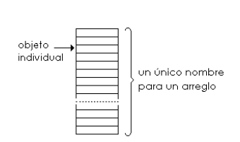
Arreglos lineales
Un arreglo se usa para agrupar, almacenar y organizar datos de un mismo tipo. En un arreglo cada valor se almacena en una posición numerada específica dentro del arreglo. El número correspondiente a cada posición se conoce como índice.

Slide 14
Operaciones sobre arreglos
Se pueden implementar una serie de operaciones básicas sobre los arreglos, a saber:
Insertar elementos
Búsqueda de elementos
Eliminar elementos
Mostrar los elementos
Ordenar los elementos
Modificar algún elemento

Slide 15
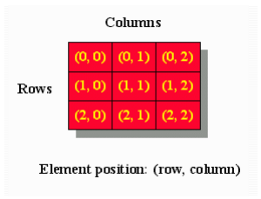
Arreglos bidimensionales
Un arreglo de dos dimensiones, también llamado tabla o matriz, donde cada elemento se asocia con una pajera de índices, es otro arreglo simple.
Conceptualizamos un arreglo bidimensional como una cuadrícula rectangular de elementos divididos en filas y columnas, y utilizamos la notación (fila, columna) para identificar un elemento específico

Slide 16
Operaciones sobre arreglos bidimensionales
Las operaciones con las matrices son muy variadas, desde las básicas como insertar y eliminar elementos hasta multiplicaciones de matrices, entre otras.

Slide 17
Desventajas
En un arreglo desordenado, la búsqueda es lenta
En un arreglo ordenado, la inserción es lenta
En ambos casos, la eliminación es lenta
El tamaño de un arreglo no puede cambiar después que se creó

Slide 18
Listas ligadas
Las listas ligadas, son probablemente, la segunda estructura de almacenamiento de propósito general más comúnmente utilizadas, después de los arreglos.
Una lista ligada es un mecanismo versátil conveniente para su uso en muchos tipos de bases de datos de propósito general. También puede reemplazar a los arreglos como base para otras estructuras de almacenamiento como pilas y colas.
La ventaja más evidente de utilizar estructuras ligadas, es que permite optimizar el uso de la memoria, pues no desperdiciamos el espacio de localidades vacías

Slide 19
Listas ligadas
La desventaja más grande de las estructuras ligadas es que deben ser recorridas desde su inicio para localizar un dato particular. Es decir, no hay forma de acceder al i-ésimo dato de la lista, como lo haríamos en un arreglo.
Algunas listas más complejas son las listas doblemente ligadas o las listas circulares, por nombrar algunas.

Slide 20
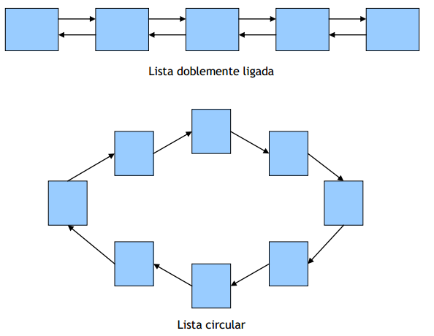
Listas ligadas

Slide 21
Listas ligadas
La clase NodoDeLista debe contener al menos un espacio de almacenamiento de datos y un objeto de la clase NodoDeLista no necesariamente instanciado.
La clase NodoDeLista debe ser nuestra clase base, que incorporará los constructores necesarios para inicializar nuestros datos. El objetivo es una estructura de clase que nos represente

Slide 22
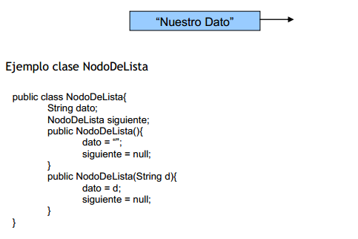
NodoDeLista

Slide 23
La clase Lista
La clase lista contiene:
Un objeto de tipo NodoDeLista que será la primera referencia de nuestra lista
Un grupo de constructores para inicializarla
Un grupo de operaciones para el control de la lista, tales como:
Insertar un nuevo NodoDeLista.
Buscar un NodoDeLista.
Eliminar un NodoDeLista.
Obtener un NodoDeLista en alguna posición.
Mostrar la lista.

Slide 24
Métodos de las listas
public class Lista
{
NodoDeLista tope;
public Lista(){}
void insertar(int){}
void eliminar(int){}
int buscar(int){}
boolean vacia();
void mostrar(){}
}

Slide 25
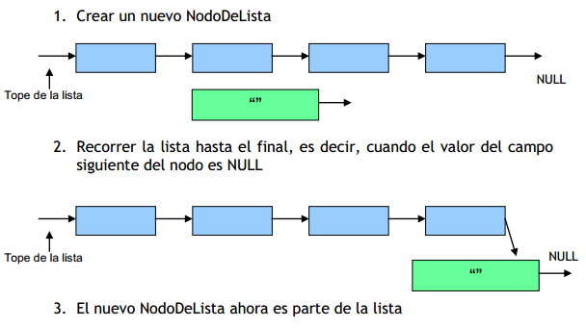
Insertar en una lista
Insertar un dato en una lista se refiere a recorrerla para agregar un dato al final de la lista o en una posición determinada. En este caso, insertamos el NodoDeLista al final de la lista. El recorrido se inicia haciendo actual = tope:

Slide 26
Eliminar un nodo de la lista
Eliminar un nodo significa quitarlo, no importando su posición, pero cuidando que no se pierdan los datos. Para eliminar un nodo, primero debemos encontrarlo. El recorrido se inicia haciendo igual = tope:

Slide 27
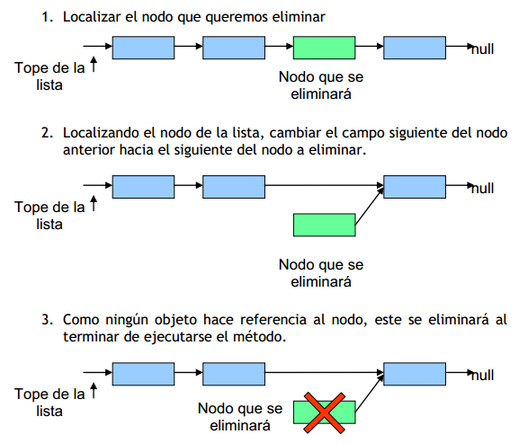
Eliminar un nodo de la lista

Slide 28
Mostrar la lista
El método mostrar escribe a pantalla el contenido de la lista, de manera que podamos confirmar su contenido. El método es tan sencillo como recorrer la lista elemento a elemento y escribir su contenido en la pantalla, hasta que encontremos el final de la lista. El recorrido, como todos se inicia haciendo actual = tope.

Slide 29
Pilas
Una pila, es una particularización de las listas y se puede definir como una estructura en la cual los elementos son agregados y eliminados en el tope de la lista. Es una estructura LIFO (Last In First Out – el primero que llega es el último que sale).
Las pilas cuentan solo con 2 operaciones, conocidas como PUSH, insertar un elemento en el tope de la pila, y POP, leer el elemento del tope de la pila.

Slide 30
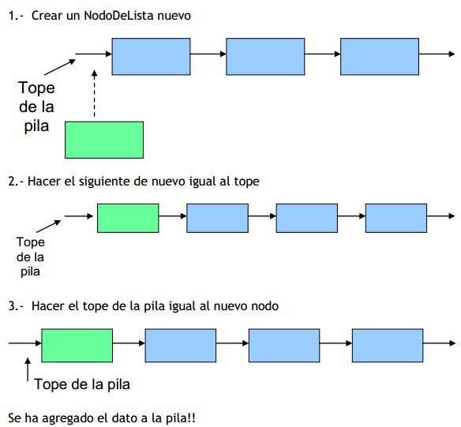
Push

Slide 31
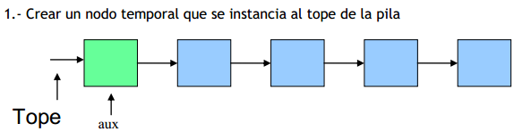
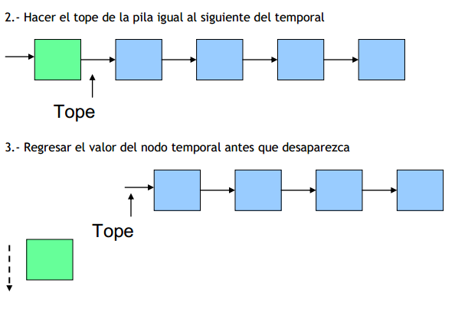
Pop

Slide 32
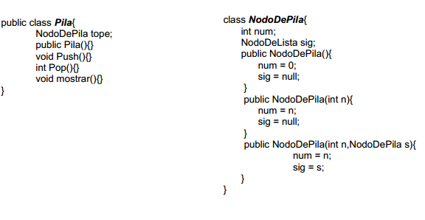
Implementación de pilas

Slide 33
Colas
Una cola es una estructura de datos similar a una lista con restricciones especiales. Los elementos son agregados en la parte posterior de la cola y son eliminados por el frente. Esta estructura es llamada FIFO (First In, First Out – el primero que llega, es el primero en salir)

Slide 34
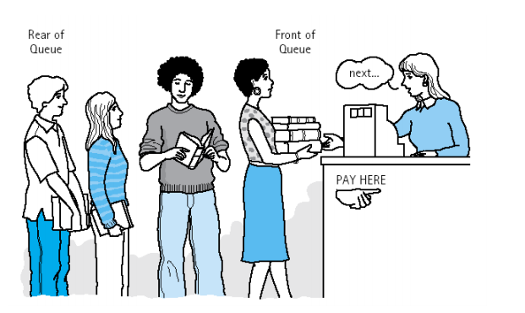
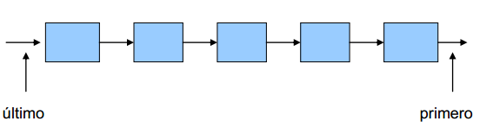
Colas

Slide 35
Construcción de colas
Implementar colas involucra el uso clases similares a una lista. Las operaciones sobre esta estructura son idénticas: insertar y eliminar, con las consideraciones pertinentes.

Slide 36
Insertar
Insertar un dato en una cola es muy similar a hacerlo en una pila o una lista, la diferencia es que tendremos que hacerlo por el final de la cola. A este proceso se le llama encolar.

Slide 37
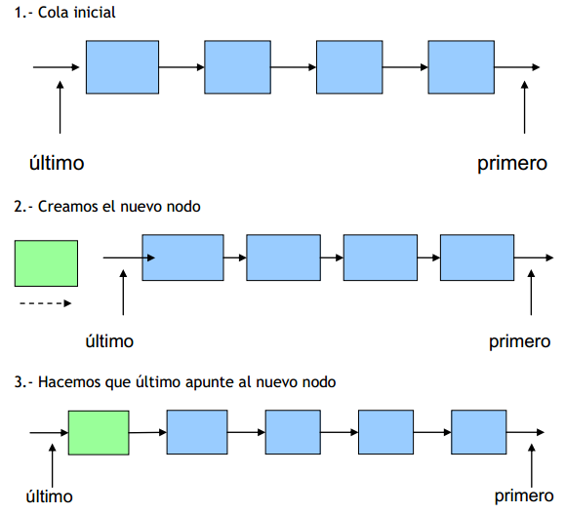
Insertar

Slide 38
Eliminar
Para extraer un dato de la cola, es necesario modificar el valor del nodo primero, de manera que deje de apuntar al primer elemento de la cola. De la misma manera que con las pilas, se extrae el valor antes de que se pierda. Se hace que el nodo primero ahora apunte al nuevo elemento (anterior de la cola).

Slide 39
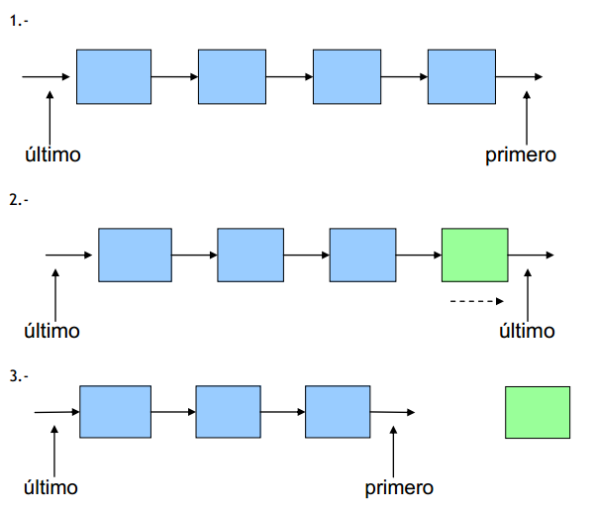
Eliminar

Slide 40
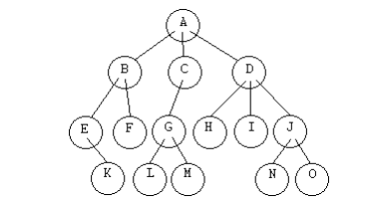
Árboles
Un árbol es una estructura no lineal en la que cada nodo puede apuntar a uno o varios nodos. También se suele dar una definición recursiva: un árbol es una estructura compuesta por un dato y varios árboles

Slide 41
Grafos
Un grafo en el ámbito de las ciencias de la computación es una estructura de datos, en concreto un tipo abstracto de datos (TAD), que consiste en un conjunto de nodos (también llamados vértices) y un conjunto de arcos (aristas) que establecen relaciones entre los nodos. El concepto de grafo TAD desciende directamente del concepto matemático de grafo.

Slide 42
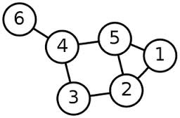
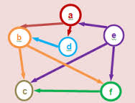
Grafos

